Slide 1
Tuần 28
Môn Toán

Slide 2
KHỞI ĐỘNG

Slide 3
Tìm vận tốc phù hợp với sự vật, đối tượng.

Slide 4
LUẬT CHƠI
Chọn 2 đội chơi, mỗi đội 4 HS, xếp thành một hàng dọc. GV chia đôi bảng, mỗi bên bảng viết hoặc dán “Sự vật – Vận tốc”. Chuẩn bị cho mỗi đội 8 thẻ từ: 4 thẻ từ có hình ảnh và 4 thẻ có số đo vận tốc để ngửa trên bàn.
Lần lượt từng thành viên mỗi đội lên chọn 1 cặp ảnh “Sự vật – Vận tốc” phù hợp thì lên bảng dán ở phần bảng đội của mình. Nhóm nào hoàn thành hết thẻ từ trước, đúng nhiều hơn thì là đội thắng cuộc.
Tìm vận tốc phù hợp với sự vật, đối tượng.

Slide 5
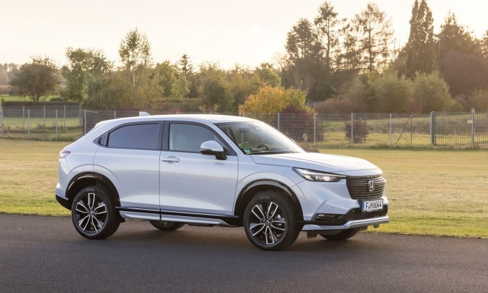
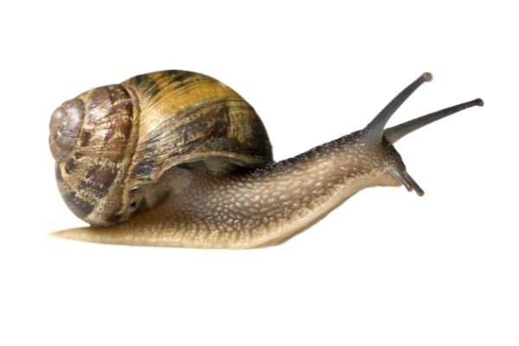
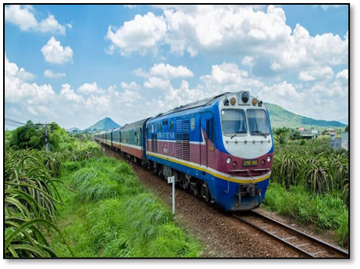
Tìm vận tốc phù hợp với sự vật, đối tượng.
Vận tốc
Sự vật, đối tượng
9 cm/s
54 km/h
36 km/h
10 cm/phút

Slide 6
Sự vật, đối tượng
Vận tốc
54 km/h
36 km/h
9 cm/s
10 cm/phút

Slide 7
Tuần 28
Toán:
Bài 72: Vận tốc (Tiết 2)

Slide 8
THỰC HÀNH, LUYỆN TẬP

Slide 9
Bài 2: Tính vận tốc biết quãng đường và thời gian trong mỗi trường hợp sau:
s | 250 km | 237 m | 4 380 m | 230 km
t | 5 giờ | 15 giây | 60 phút | 2,5 giờ
v
?
?
?
?
Muốn tính vận tốc, ta làm thế nào?

Slide 10
Bài 2: Tính vận tốc biết quãng đường và thời gian trong mỗi trường hợp sau:
s | 250 km | 237 m | 4 380 m | 230 km
t | 5 giờ | 15 giây | 60 phút | 2,5 giờ
v
50 km/h
?
?
?
?
Muốn tính vận tốc ở cột 1, ta làm thế nào? Đơn vị của vận tốc là gì? Vì sao em biết đơn vị đó?

Slide 11
Bài 2: Tính vận tốc biết quãng đường và thời gian trong mỗi trường hợp sau:
s | 250 km | 237 m | 4 380 m | 230 km
t | 5 giờ | 15 giây | 60 phút | 2,5 giờ
v
50 km/h
15,8 m/s
73 m/phút
92 km/h
?
?
?

Slide 12
Bài 3:
a) Một máy bay trong 3 giờ bay được quãng đường 2 850 km. Tính vận tốc của máy bay đó theo ki – lô – mét trên giờ (km/h).
b) Một người chạy 400 m hết 1 phút 20 giây. Tính vận tốc chạy của người đó theo mét trên giây (m/giây).
c) Một con báo chạy được quãng đường 9,2 km hết 6 phút. Tính vận tốc của con báo đó theo ki – lô – mét trên giờ (km/h).

Slide 13
Bài 1:
Bài 3:
a) Một máy bay trong 3 giờ bay được quãng đường 2 850 km. Tính vận tốc của máy bay đó theo ki – lô – mét trên giờ (km/h).
Đề bài yêu cầu: Đơn vị của vận tốc tính theo đơn vị nào?
Bài a đã có đơn vị của quãng đường và thời gian phù hợp với đơn vị vận tốc (km/h) mà bài toán yêu cầu.
Muốn tính vận tốc của máy bay, ta làm thế nào?

Slide 14
Thảo luận nhóm 4 làm các bài 3a, 3b, 3c vào vở.
SGK/59

Slide 15
Thảo luận nhóm 4 làm các bài 3a, 3b, 3c vào vở.
Bài 3:
a) Một máy bay trong 3 giờ bay được quãng đường 2 850 km. Tính vận tốc của máy bay đó theo ki – lô – mét trên giờ (km/h).
b) Một người chạy 400 m hết 1 phút 20 giây. Tính vận tốc chạy của người đó theo mét trên giây (m/giây).
c) Một con báo chạy được quãng đường 9,2 km hết 6 phút. Tính vận tốc của con báo đó theo ki – lô – mét trên giờ (km/h).

Slide 16
Bài 3:
a) Một máy bay trong 3 giờ bay được quãng đường 2 850 km. Tính vận tốc của máy bay đó theo ki – lô – mét trên giờ (km/h).
a) Bài giải:
Vận tốc của máy bay là: 2 850 : 3 = 950 (km/h)
Đáp số: 950 km/h.

Slide 17
Bài 3:
b) Một người chạy 400 m hết 1 phút 20 giây. Tính vận tốc chạy của người đó theo mét trên giây (m/giây).
b) Bài giải:
Đổi: 1 phút 20 giây = 80 giây
Vận tốc chạy của người đó là:
400 : 80 = 5 (m/s) Đáp số: 5 m/s.

Slide 18
Bài 3:
c) Một con báo chạy được quãng đường 9,2 km hết 6 phút. Tính vận tốc của con báo đó theo ki – lô – mét trên giờ (km/h).
c) Cách 1: Bài giải:
6 phút = $\frac{6}{60}$ giờ = $\frac{1}{10}$ giờ
Vận tốc của con báo là:
9,2 : $\frac{1}{10}$ = 92 (km/h) Đáp số: 92 km/h.

Slide 19
Bài 3:
c) Một con báo chạy được quãng đường 9,2 km hết 6 phút. Tính vận tốc của con báo đó theo ki – lô – mét trên giờ (km/h).
c) Cách 2: Bài giải:
Ta có 1 giờ = 60 phút, và 1 giờ gấp 10 lần của 6 phút.
Do đó, vận tốc của con báo là:
9,2 x 10 = 92 (km/h) Đáp số: 92 km/h.

Slide 20
Lưu ý:
Đơn vị của vận tốc phải phụ thuộc vào đơn vị của quãng đường và thời gian.

Slide 21
VẬN DỤNG,
TRẢI NGHIỆM

Slide 22
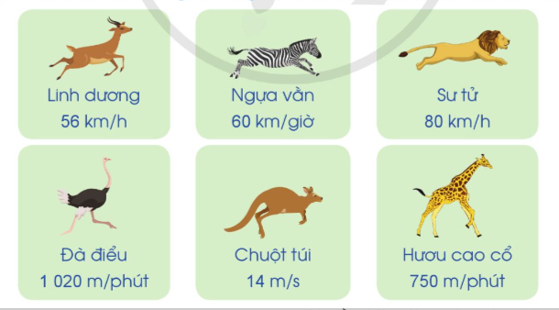
Bài 4: Đọc và nói cho bạn nghe thông tin về vận tốc của các con vật dưới đây:

Slide 23
Bài 4: Đọc và nói cho bạn nghe thông tin về vận tốc của các con vật dưới đây:
Vận tốc của Đà điểu là 1 020 m/phút nghĩa là trung bình mỗi phút Đà điểu chạy được 1 020 m.
Vận tốc của Chuột túi là 14 m/s nghĩa là trung bình mỗi giây Chuột túi chạy được 14 m.
Vận tốc của Hươu cao cổ là 750 m/phút nghĩa là trung bình mỗi phút Hươu cao cổ chạy được 750 m.
Vận tốc của Linh dương là 56 km/h nghĩa là trung bình mỗi giờ Linh dương chạy được 56 km.
Vận tốc của Ngựa vằn là 60 km/h nghĩa là trung bình mỗi giờ Ngựa vằn chạy được 60 km.
Vận tốc của Sư tử là 80 km/h nghĩa là trung bình mỗi giờ Sư tử chạy được 80 km.

Slide 24
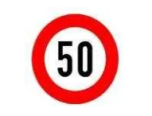
VẬN DỤNG
Hãy chia sẻ một số thông tin liên quan đến vận tốc trong cuộc sống mà các em biết.

Slide 25
VẬN DỤNG
Tiết học hôm nay giúp ta biết thêm được điều gì? Thuật ngữ nào chúng ta cần ghi nhớ.
Theo em, những điều đã học có thể ứng dụng trong cuộc sống như thế nào?

